Slide 1
EL DINERO
EL SISTEMA FINANCIERO
LA POLITICA MONETARIA
Bibliografía recomendada:
O. Blanchard (2000): Macroeconomía. Prentice Hall, 2ª edición.
Belzunegui, Cabrerizo, Padilla y Valero (2002): Macroeconomía. Cuestiones y ejercicios resueltos. Prentice Hall
Dornbusch y Fischer: Macroeconomía. McGraw Hill
Recopilación de teorías.
Adaptación de Apuntes de Macroeconomía

Slide 2

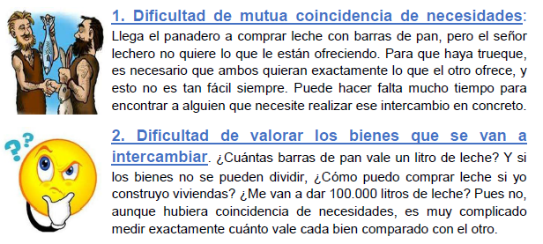
¿Qué es el dinero y por qué surgió? Del trueque al dinero

Slide 3
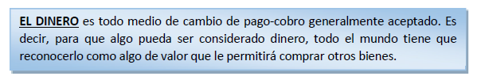
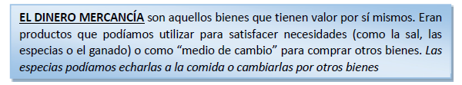
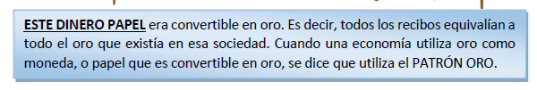

TIPOS DE DINERO

Slide 4
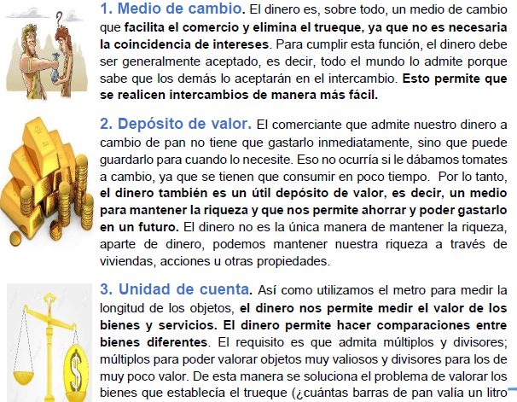
Demanda de dinero

Slide 5
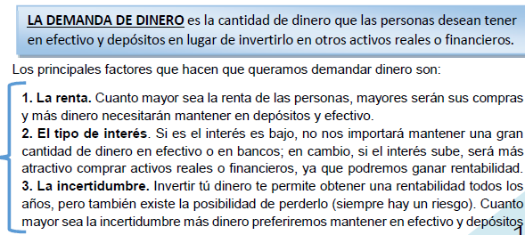
Para qué demandamos dinero?

Slide 6
LA DEMANDA DE DINERO
La demanda individual de dinero es la parte de la renta de una persona que ésta decide mantener como dinero líquido.
Dos teorías fundamentales que explican la demanda de dinero
TEORÍA CLASICA
También llamada teoría cuantitativa o teoría de los saldos transactivos
Pone el acento en la función del dinero como medio de cambio
LA TEORÍA KEYNESIANA
También llamada teoría de los saldos especulativos
Pone el acento en la función del dinero como depósito de valor

Slide 7
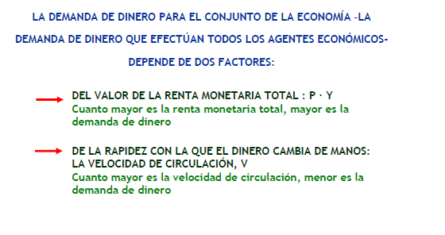
Teoría Clásica

Slide 8
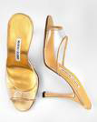
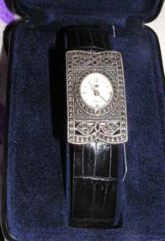
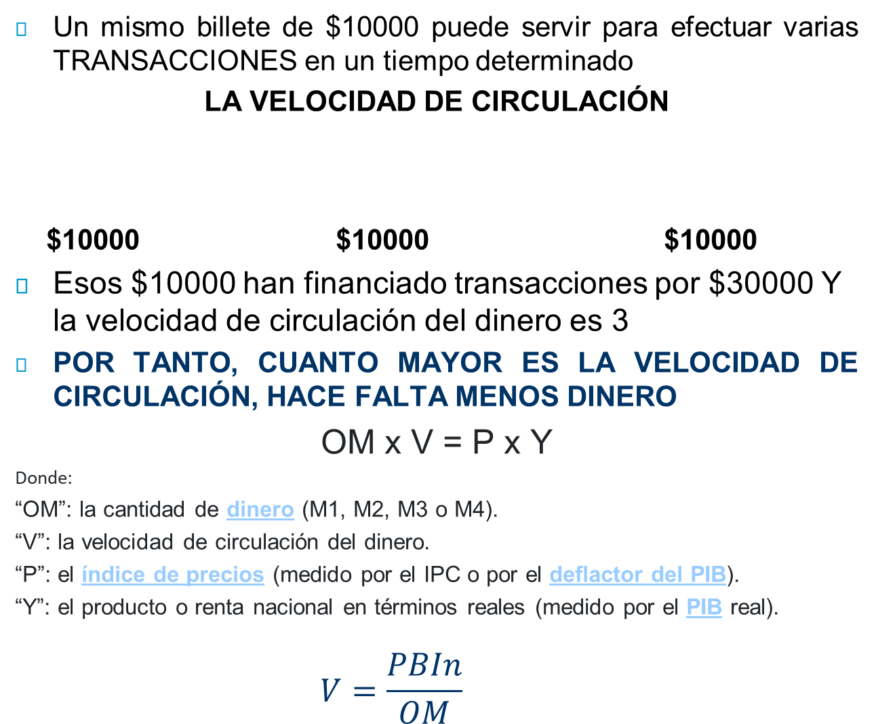
Un mismo billete de $10000 puede servir para efectuar varias TRANSACCIONES en un tiempo determinado
LA VELOCIDAD DE CIRCULACIÓN
$10000 $10000 $10000
Esos $10000 han financiado transacciones por $30000 Y la velocidad de circulación del dinero es 3
POR TANTO, CUANTO MAYOR ES LA VELOCIDAD DE CIRCULACIÓN, HACE FALTA MENOS DINERO
OM x V = P x Y
Donde:
“OM”: la cantidad de dinero (M1, M2, M3 o M4).
“V”: la velocidad de circulación del dinero.
“P”: el índice de precios (medido por el IPC o por el deflactor del PIB).
“Y”: el producto o renta nacional en términos reales (medido por el PIB real).
            $$V=\frac{PBIn}{OM}$$

Slide 9
El enfoque tradicional de la demanda de dinero
Siguiendo la teoría keynesiana de la demanda de dinero, existen tres motivos por los que se mantendrías reservas líquidas ociosas (no rentables):
  Motivo transacción
  motivo precaución,
  motivo especulación.

Slide 10
Tipos de demanda
motivo transacción: Se demanda dinero porque es un medio de cambio que se necesita para efectuar transacciones en un periodo de tiempo determinado. La demanda de dinero por este motivo se relaciona directamente con el gasto de los individuos y, en consecuencia, con la renta total.
motivo precaución: El dinero se demanda para hacer frente a los gastos imprevistos (accidentes, oportunidades de compra imprevistas, etc.).
motivo especulación: Se demanda dinero frente a otros activos financieros alternativos por la incertidumbre que tienen los individuos sobre la evolución futura de los tipos de interés.

Slide 11
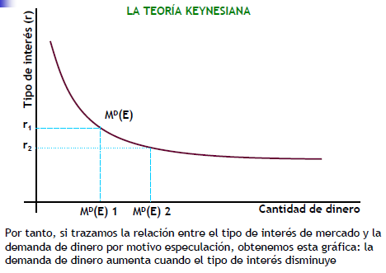

Slide 12

Video

Slide 13
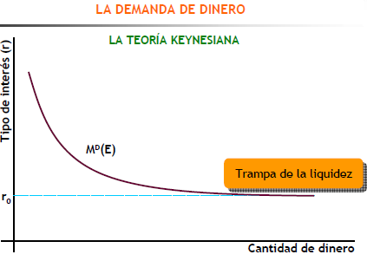


Slide 14
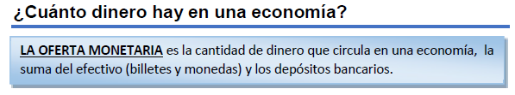
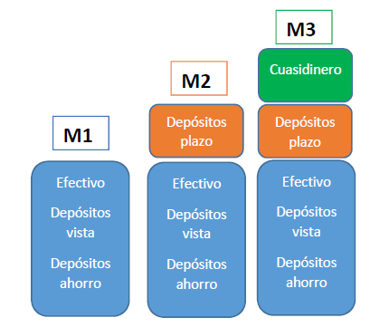


Oferta de dinero

Slide 15
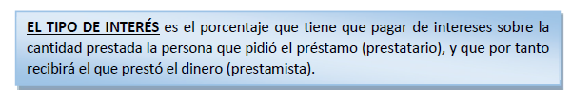
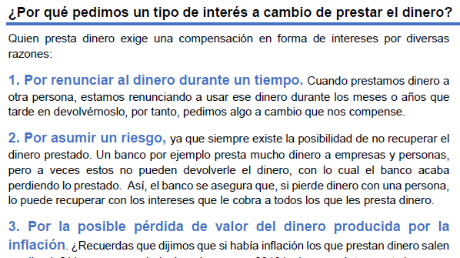
El precio del dinero

Slide 16
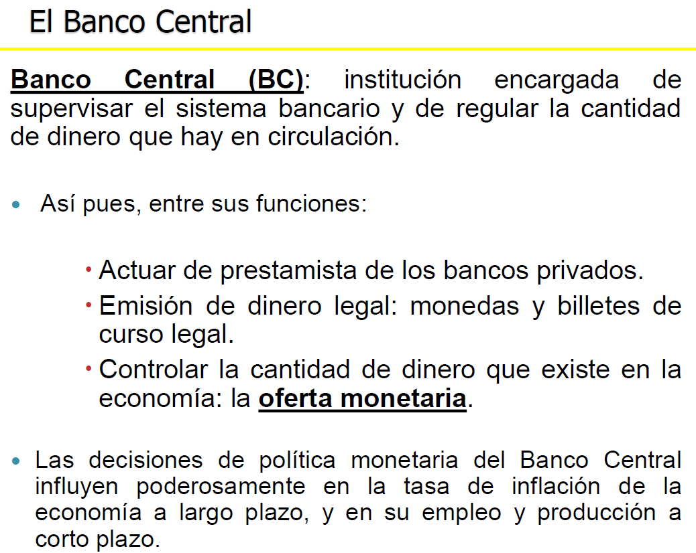
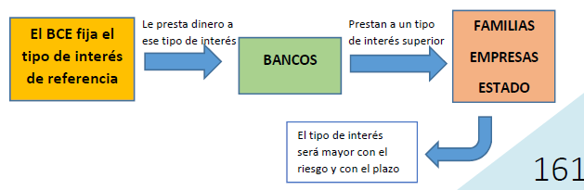

Slide 17
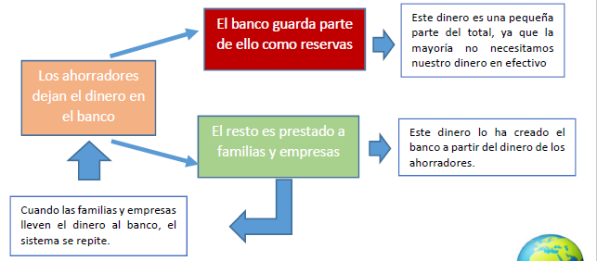
Proceso de creación del dinero

Slide 18
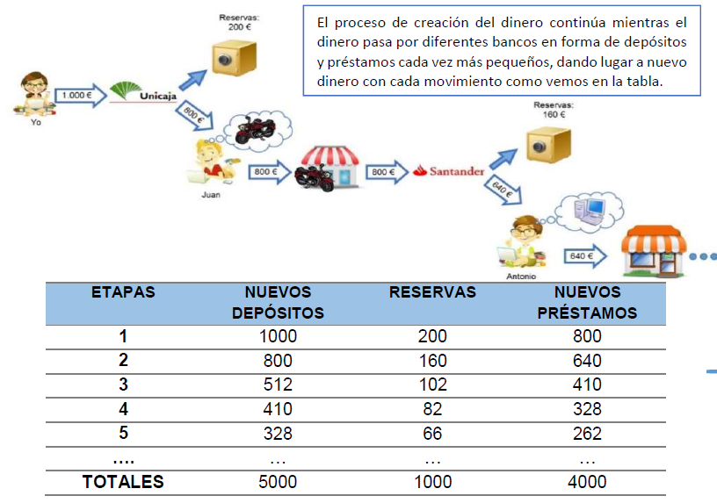
El Proceso de transferir fondos desde los ahorristas a los prestamistas se denomina Intermediación Financiera
Banco 1
Banco 2
Banco 3
Activos Pasivos
Activos Pasivos
Activos Pasivos
Encaje $200 Depositos $1,000
Créditos$800
Encaje $160 Depositos $800
Créditos $640
Encaje $128 Depositos $640
Créditos $512

Slide 19

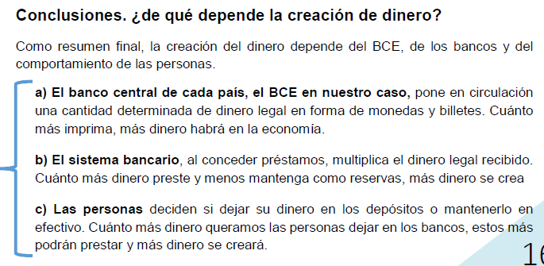
Cuánto dinero podemos crear?

Slide 20
El multiplicador bancario
Cada individuo decide la cantidad de dinero que mantiene en forma de efectivo y la cantidad de dinero que deposita en los bancos. Llamaremos e a la relación efectivo/depósitos. Es decir:
Esto implica un riesgo de quiebra por lo que se exige a los bancos que mantengan los criterios de:
  Liquidez
  Rentabilidad
  Solvencia
¿Qué probabilidad existe de que un banco comercial quiebre?
Funciones del coeficiente de caja.
1.- Instrumento de política monetaria.
2.- Garantía de pago.
3.- Cuando hay déficit público elevado para abaratar la financiación del déficit. Elevando el coef. aumentan los depósitos de las entidades financieras en el Banco Central (países poco desarrollados).

Slide 21
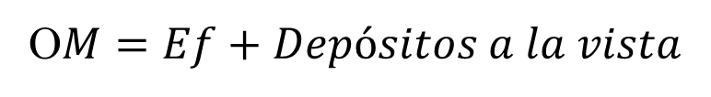

La base monetaria es la suma del circulante y las reservas de los bancos. O sea dinero legal que circula en la economía en monedas o billetes y que puede estar en poder del público no bancario o de los bancos comerciales
Oferta monetaria: se compone de dinero legal y depósitos (M1, M2, M3 o M4). Parte de la oferta monetaria es dinero real y parte dinero contable.
$$BM=Ef+Reservas$$
O$M=Ef+Depósitos a la vista$
Oferta monetaria
Base monetaria
Reservas bancarias
Depósitos bancarios
Circulante

Slide 22
El control de la oferta monetaria

Slide 23
El control de la oferta monetaria
El Banco Central puede controlar indirectamente la oferta monetaria afectando bien a la BM o bien al coeficiente de caja.
El Banco Central utiliza tres instrumentos para alterar la OM:
        Las operaciones de mercado abierto.
        Las reservas obligatorias (coeficiente de caja).
        El tipo de descuento.

Slide 24
Las operaciones de mercado abierto: se dice que el Banco Central realiza operaciones de mercado abierto cuando compra o vende bonos del Estado.
La compra de bonos se realiza con nuevos billetes y monedas emitidos (aumenta la BM). La venta de bonos supone retirada de billetes y monedas de la circulación.
2. El coeficiente de caja (α) , es decir, las reservas obligatorias que los bancos han de mantener como efectivo en sus cajas.
Si la autoridad monetaria aumenta/disminuye la cantidad mínima de reservas que deben tener los bancos para respaldar los depósitos, entonces disminuye/aumenta la cantidad que los bancos pueden prestar de cada euro depositado. Por tanto, alterando α el Banco Central altera el multiplicador monetario y, con ello, la cantidad de OM derivada de una cantidad dada de BM.
3. El tipo de descuento, o tipo de interés que el Banco Central cobra a los bancos comerciales a cambio de los préstamos que les concede (llamados también préstamos de regulación monetaria).
Si el tipo de descuento se reduce los bancos comerciales piden más préstamos al Banco Central, con lo que aumenta la BM. Por el contrario, si el tipo de descuento disminuye se reduce la BM.

Slide 25
El control de la oferta monetaria
Problemas que plantea el control de la OM
A pesar de que el BC puede influir poderosamente en la OM no puede controlarla con total precisión.
Esto se debe, fundamentalmente, a dos razones:
    EL BC no controla la cantidad de dinero que deciden depositar los hogares en los bancos.
    El BC no controla la cantidad que deciden prestar los banqueros.
    El coeficiente de caja marca un límite inferior a las reservas, pero los bancos pueden decidir mantener una cantidad mayor a la determinada legalmente.

Slide 26
EL BANCO CENTRAL
OBJETIVOS de la política monetaria del BCRA:
- Controlar la oferta monetaria con el fin de mantener la estabilidad de precios: tasa de inflación no superior al ……….
* Se entiende que mantener la estabilidad de precios es la mejor manera de contribuir al crecimiento de la producción y del empleo.

Slide 27
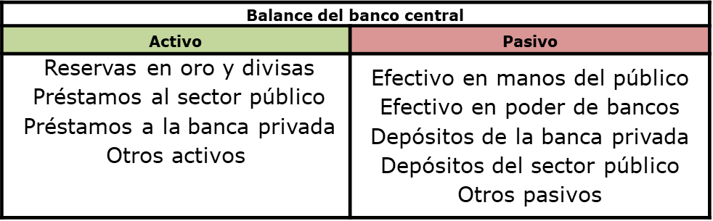
Balance de un Banco Central

Slide 28

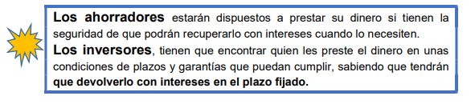
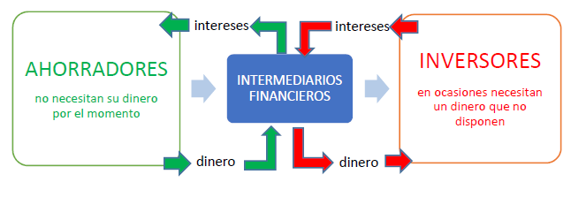
Sistema financiero

Slide 29

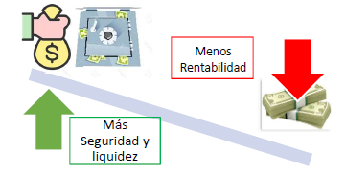

Activos financieros
Diferenciación por:

Slide 30
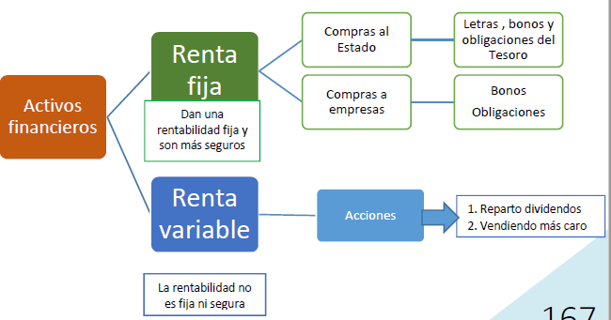
Tipos de activos

Slide 31
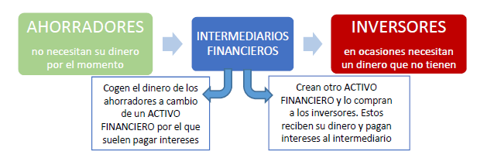
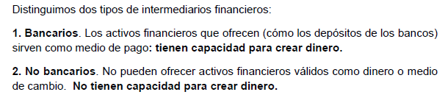
Tipo de intermediarios financieros

Slide 32
Entidades bancarias: comprendidas dentro de la “Ley de entidades financieras”, bajo el control del Banco Central. Pueden recibir fondos de sus clientes y cuentan con las garantías de depósitos en entidades financieras autorizadas por el Banco Central. La mayoría son los bancos comerciales, pero también existen cooperativas de crédito y cajas de ahorro.
Entidades no bancarias: no están autorizadas por el Banco Central para operar como una entidad financiera, por lo cual los fondos depositados en las cuentas de entidades no financieras no constituyen depósitos con las garantías previstas por el Banco Central, aunque pueden desarrollar todas las actividades, como otorgamiento de créditos, capitalización, entre otros. Generalmente, se trata de empresas de bienes y servicios que complementan su actividad con servicios financieros. Ej. Frávega, Musimundo, Chango más, etc.que emiten sus propias tarjetas de crédito y financiación.
Fintech: Son empresas que combinan la tecnología para encontrar una solución a las diferentes necesidades financieras de las personas o empresas. Son plataformas electrónicas que permiten realizar transacciones e interactuar con el sistema financiero desde cualquier dispositivo electrónico. Las Fintech no necesariamente son entidades financieras. De acuerdo con el tipo de servicio ofrecido, pueden realizar:
Préstamos;
Pagos y transferencias;
Financiamiento colectivo;
Inversiones.

Slide 33
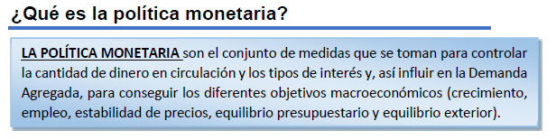
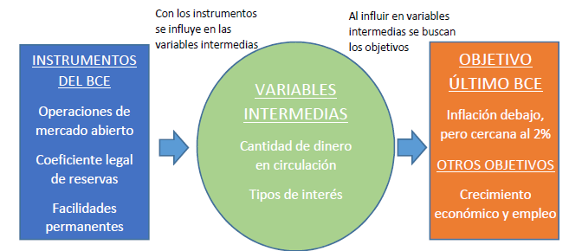
Política Monetaria

Slide 34
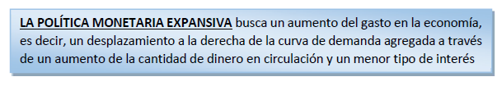
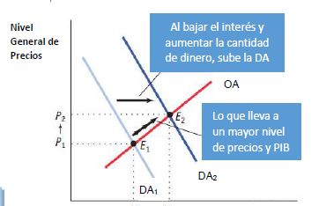
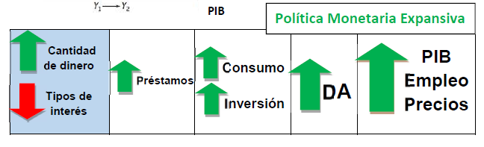
Tipo de política monetaria
Recordemos que el gasto de las familias lo llamamos consumo y el de las empresas inversión ambos forman parte de la demanda agregada que era el gasto total de la economía

Slide 35

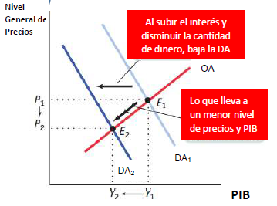
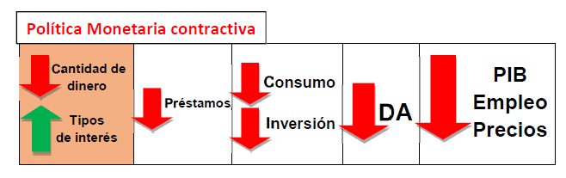

Slide 36
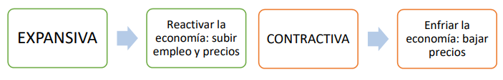

Slide 37
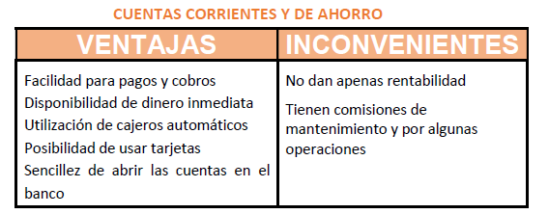
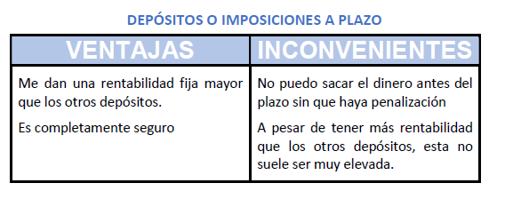
Claves del negocio bancario
LA CAPTACIÓN DE RECURSOS: Caja de ahorros y cuentas corrientes, depósitos a la vista

Slide 38
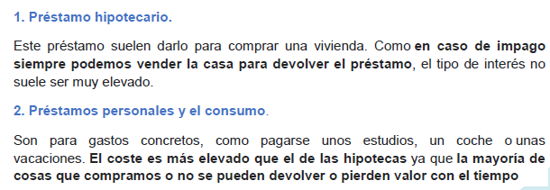
Préstamos

Slide 39
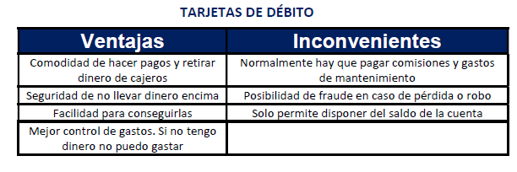
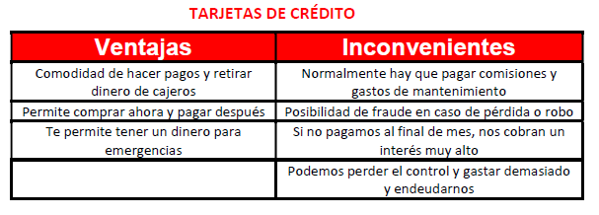
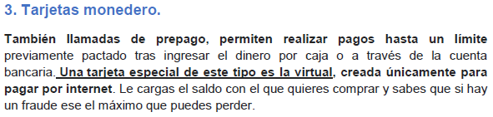
Tarjetas

